Slide 1




了
来
我
园
校
慧
智
了
来
我
校园生态系统商业计划书
老
了
贯通学习生活全场景
引领智慧校园新生态
免
费
免
费
费
免
费
免
费
免

Slide 2
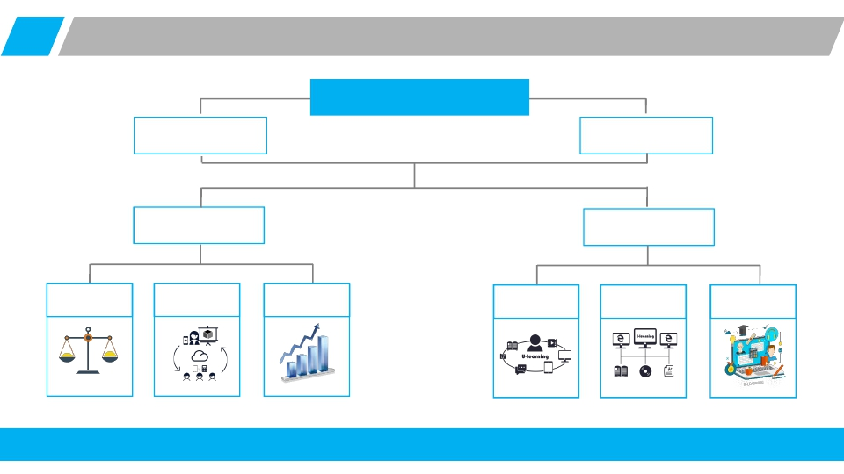
1
项目背景
校园生态系统+学生手机（B+C）
三通两平台
网络化、数字化、个性化的
终身教育体系
教育改革的目标
信息技术和教学的融合
促进公平
生态链
自适应学习
教学方式转变
管理方式转变
学习方式转变
建设‘人人皆学、处处能学、时时可学’的学习型社会，提升学生的核心素养，培养创新型的人才

Slide 3
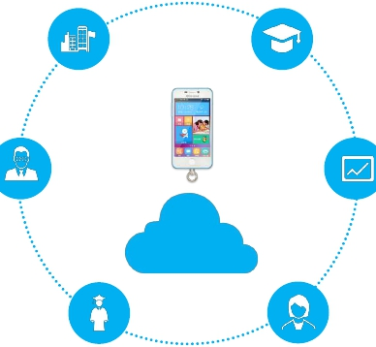
2
智慧教育生态链中的痛点和痒点---刚性需求
学校的刚性需求
智慧校园建设，是教委KPI考核指标
教育内容提供商的刚性需求
用户数量
教育内容变现
免费共享学习终端
运营商的刚性需求
保有存量用户
老师的刚性需求
备授课资源
课堂互动
手机管控
教学测评
发展新增用户
关联外延用户
作业测评
家校互动
智慧校园教学管理
服务系统
学生的刚性需求
家长的刚性需求
亲情通话
学习需求
社会需求
互动答题
校园生活
校园信息
远程管控 安全追踪
学习追踪 家校互动
信息交流

Slide 4

3
校园信息化现状和需要解决的突出问题
01
教育观念和理念
需要更新和转变
02
信息和数据孤岛
需要全面互联互通
03
急需建立学生手机管
理和控制系统
06
智慧校园的网络架构
需要持续优化和迭代
05
校园信息化系统需要改造或
重建，实现常态化、智能化、
便捷化的高频使用
04
老师需要持续不断的优化培训，信息
素养必须全面提升；满足信息化条件
下的，教学、管理、服务等的需要，
并从繁重的教学任务中解放出来
06
03
01
02
05
04

Slide 5
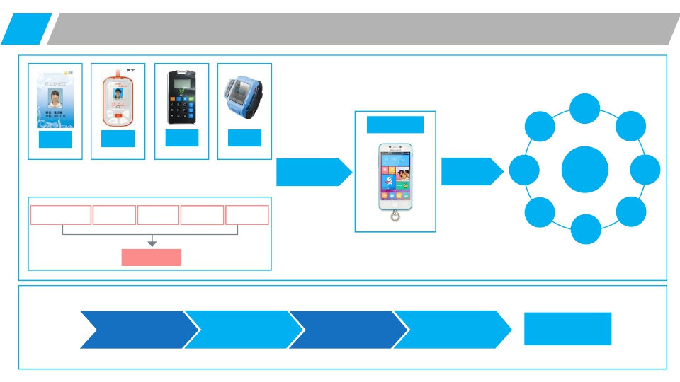
4
K12校园市场规模
学校
免费学生手机
家长
学生
智能卡
按键式
答题器
腕表
线下 / 线上协同
升级换代
构建
资源
智慧校园
生态系统
社交
三大运营商各种学生终端，在校园的存量用户，体量巨大
免费共享带动规模
学生手机管理
和控制系统
授课系统
排课走班
综合素质评价
更多系统
系统
运营商
更多
一机多能
智慧校园刚需
市场规模
中小学人数
2亿+
全国每年新生增量
约1500万
家长
4亿+
老师
0.3亿+
千亿市场规模
数据来源：国家统计局官网

Slide 6
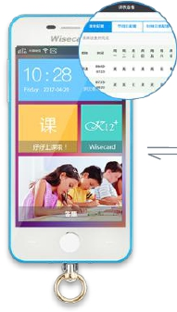
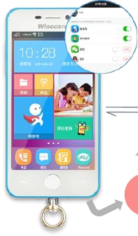
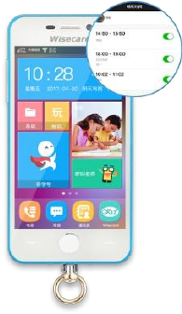
5
学生手机管理和控制平台：课、学、玩模式，按需设置
学校云端管理
互动课堂
互动答题
家长远程端管理
精准高效导学
解决疑难问题
利器
▪
课表时间学校智能管控
学习时段家长随需设置
假期周末孩子安全上网
智
智慧校园生态不仅需要管理，更需要学生和家长的共同参与和互动

Slide 7
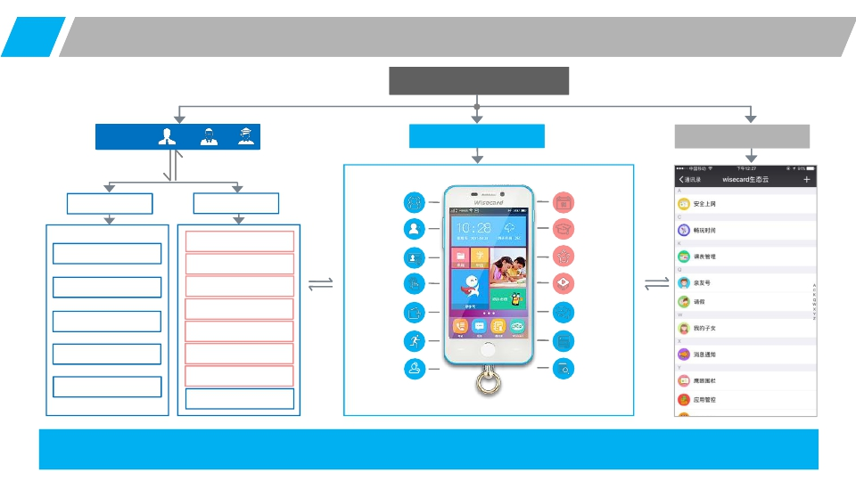
6
智慧校园一站式解决方案：移动、融合、多元、跨平台服务
慧校园生态平台
To B
校园管理者
老师
学生
To C
免费学生手机
To C
家长远程管理云平台
云计算
数据支撑
分享
教学管理与服务
OA系统
学生手机管理和控制系统
授课系统
排课走班
素质评价
校园考勤系统
一卡通业务系统
常态化应用
精细化管理
基础网络
有线、无线宽带系统
感知系统
安全系统
教育资源系统
更多系统
校园社交
家长社区
图书借阅
校园考勤
生活消费
运动分析
家校互动
排课走班
精准导学
素质评价
同步课堂
校园动态
学籍管理
信息查询
更多…
互联互通，满足学生伴随式、嵌入式的泛在交互体验，实现教学、管理、服务的常态化应用

Slide 8
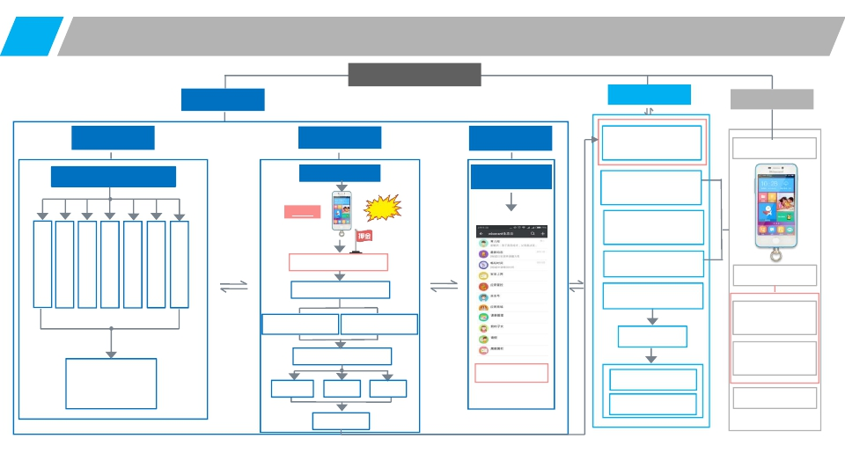
7
商业模式：突破校园管理体制的束缚和限制，释放学生刚性需求
北斗星航
线下
运营
线上
智慧校园一站式解决方案
面向校园
免费提供教学管理和服务系统
面向学生
免费学生手机
面向家长
远程云端管理系统
与运营商合作收益
入口增值服务运营
免费学生手机
标准版
免费啦
!
学
生
手
机
管
理
和
控
制
系
统
教育内容运营收益
广告
更多收益
校
园
考
勤
系
统
一
卡
通
业
务
系
统
素
质
评
价
系
统
授
课
系
统
选
课
走
班
更
多
免费带动规模
运营商
智慧校园生态
常态化应用
远程云端管理
会员费：1499
存量用户的更新换代 新增用户
(为主) (为辅)
学生+家长 (自主选择)
免费
远程管理软件
免费
精品教育内容
6年服务合约
回收成本+盈利
系统维护费
10-12万/年（校）
更多增值服务
校园管理和服务系统
Wisecard服务终端
(12个月)
丰富配件选购
电信
联通
移动
校园套餐

Slide 9


8
营销策略
电信联通移动
存量用户更换
1+N……
建立区域股份
制销售公司
01
03
05
微信分销系统
02
渠道：智慧校园系
统和智能硬件设备
04
收并购投资标的
06
线上营销
提供商
备注：校园覆盖时间表（补充各省学生用户数量）
2017 | 2018 | 2019 | 2020
陕西、湖南、宁夏 （630万）（787.56万）（106.84万） | 山东、江苏、浙江、四川、重庆 （1120.31万）（740.65万）（583.61万）（1016.58万）（369.02万） | 覆盖更多省份…… | 电信、联通占比：各20%， 移动：10%
以运营商专业的校园营销团队为主，渠道和资本收並购等为辅，快速规模覆盖校园存量用户

Slide 10
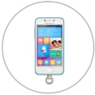
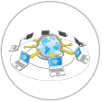






9
核心优势
产品优势
云计算和大数据
服务平台
系统资源转化
商业模式创新
盈利模式的创新
先发优势
系统和产品天然
的排他优势
更多优势

Slide 11

10
竞品分析
服务功能单一，无
法实现与校园各系
统之间的互联互
02
传统的销售模式，
无法在校园营销，
实现规模效应
06
无法形成完整的数据
链、区块链，无法规
模化运营数据
08
无法扩展和兼
容其它系统
04
01
感知能力、服
务承载能力需
要全面提升
03
无法满足校园生态
使用场景的多种需求
05
承载的泛教育内容
针对性不强
07
过程和结论数据无
法分享，无法支撑
校园精细化管理
09
其他

Slide 12






16
11
融资计划
1
启动创业版
、海外版
启动A轮融
资
接受双向
对赌条款
2020年启动创业
退出条款
版、海外版上市
准备工作；
2018年初，开始启
动A轮融资，融资规
接受机构
、私人跟
投
模不少于2亿元，迅
速扩大供货能力，
占领市场
接受双向对赌条
款，具体面商
Pre-A轮融
资
创始人回购、第
三方并购、IPO退
出均可，具体细
节面商
接受机构跟投
出让股权:10%--12% 融资
3000万--5000万人民币，
保证项目产品上市规模覆
、私人跟投等
盖校园、平台服务上线运
营
备注：其他待定事项面商

Slide 13
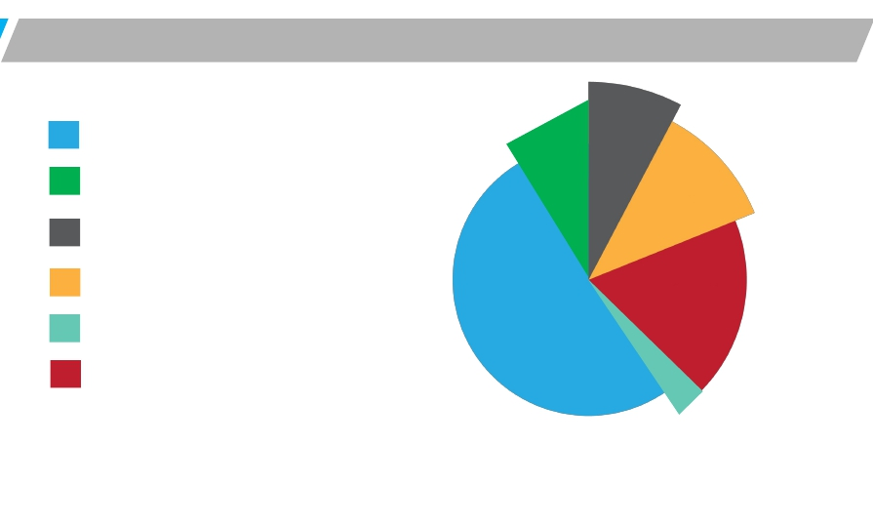
12
融资资金用途
生产流动资金占比
6%
6%
人才引进资金占比
增加云平台服务模块资金占比
产品迭代资金占比
线上推广资金占比
6%
15%
65%
2%
备用金占比
备注:融资到位之后，60天之内，产品即可交付已有的运营商等渠道，落地校园，2个月之内，即可完成北斗星航应收账款的银行贴现。

Slide 14
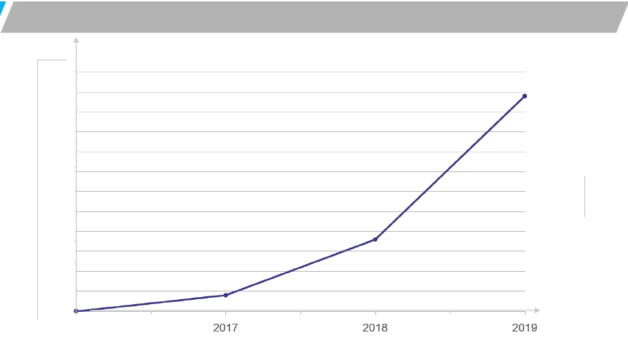
13
2017~2019年三年收益预测（参考值）
（金额:亿）
6
5.4亿
5
4
3
1.8亿
2
1
0.24亿
0
（年限）
备注:参见投资计划书

Slide 15



14
关于我们
深圳北斗星航网络科技有限公司是一家以K12智慧校园老师、学生、家长等为服务对象的，贯通智慧校园学习、生
活全场景业务的互联网服务运营企业。围绕K12+智慧教育生态链中学校、老师、学生、家长、培训机构、运营商、教育
内容提供商等各类用户的需求，基于云计算和大数据分析等现代信息和数据处理技术:
l 免费为K12校园铺设开放、多元、共享、融合、互联互通的校园生态系统；
l 免费为学生提供集教学、远程管理、教辅工具、多维家校互动、校园生活、社交等服务为一体的Wisecard校园生态学
生手机，满足学生伴随式、嵌入式的泛在交互体验；
l 免费为智慧校园构建专属教师、学生和家长的互动平台；
l 基于此，有点及面，引领智慧校园新生态，整体塑造具有中国特色的K12智慧校园，培育和提升学生的核心素养、信息
素养，为促进学生健康成长和终身发展，提供技术、数据和服务支撑，实现老师安心、学生开心、家长放心的梦想！
战略愿景
立志成为互联网+物联网智慧教育服务运营商的领导者

Slide 16


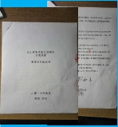




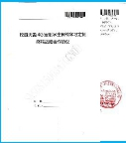





15
资质
电信设备进网许
可证
合
型号核准证
作
资
质
质量管理体系认
证书
产品认证证书

Slide 17
16
专业团队
l
l
l
傅苇：创始人、公司法人
在国内运营商侧，拥有众多系统资源支撑
周啓谊：CEO
l 公司总体战略规划、经营目标、运作和实施，从业28年来，在国内和国外运营商侧，拥有众多系统资源支撑；
l
张高峰：首席运营官 COO（即将入职）
l 十九年的运营商从业经验，曾担任运营商市场部、政企部负责人，有丰富的团队管理经验，超前的产品运营、创新理念以及丰富市场营销实战经验，特别对移动互联网、物联网、智慧校园、
教育信息化有充分的研究和独到的见解。
l 李骅恩：投融资和并购重组总监（即将入职）
l 前海梧桐并购母基金、海外投资负责人，丰富的股权投资经验；曾任中兴通讯主任工程师，国际商务技术部部长，总部商务技术负责人；曾任中兴通讯拉美大区和独联体大区总裁，曾任深圳
市高新奇科技股份有限公司副总裁，国威电子海外销售总监、高斯贝尔数码科技股份有限公司市场总监；
l 孙公航：首席规划师（顾问）
l 中兴股份公司手机事业部总经理，中兴物联公司副总经理，十五年以上通信产品架构和规划经验，丰富的团队管理组织与协调经验，大局观好，富有强烈的创新意识 ......
l 张雷：CTO、首席平台架构师:
l 十三年的物联网和互联网的平台架构，软件设计研发经验，集丰富的管理经验与扎实的科研技能于一身，精通大并发，大数据平台的构建和智能硬件架构设计，知识覆盖面广，大局观好，富
有创新意识。
l 杨星：移动客户端软件开发总监。
l 五年以上智能通信终端产品操作系统和各类应用软件开发经验，丰富的项目管理和研发团队管理、组织、沟通与协调经验
l 凌勇：营销总监
l 五年以上智能通信终端系统项目需求管理经验，熟知运营商的营销政策和思路，熟知物联网和互联网思维的精髓，产品营销和商业模式方案设计，丰富的营销管理、组织、沟通与协调能力，
大局观好，勇于创新。
更多资深专业人才，正在加入我们......

Slide 18

谢谢！
联系人：周啓谊
联系电话：18629510666/17702907888
微信号：zhou616302
联系邮箱： zhou_sq@bdnav-tech.com
联系地址：深圳市南山区科技园北区新西路7号兰光科技园大厦C栋501室
邮编：518057

